Slide 1
тема 10: Інвестиції
Викладач Костіна Т.Ю.

Slide 2
План
1.Інвестиції: поняття, види і роль у відтворенні виробничого потенціалу підприємства.
2.Виробничі інвестиції, їх склад і структура.
3.Планування виробничих інвестицій.
4.Оцінка економічної ефективності виробничих інвестицій.
5.Фінансові інвестиції. Види цінних паперів, їх характеристика.
6.Чинники впливу на ефективність інвестицій.

Slide 3
1. Інвестиції: поняття, види і роль у відтворенні виробничого потенціалу підприємства
Інвестиції - це сукупність усіх видів майнових та інтелектуальних цінностей, які вкладаються в об’єкти підприємницької та інших видів діяльності і в результаті яких створюється прибуток (дохід) або досягається соціальний ефект
До згаданих цінностей можуть належати:
кошти, цільові банківські вклади, паї, акції та інші цінні папери;
рухоме та нерухоме майно (будинки, споруди, устаткування, інші матеріальні цінності);
майнові права інтелектуальної власності;
права користування землею, водою, ресурсами, будинками, спорудами, обладнанням, а також інші майнові права;
інші цінності.

Slide 4
Інвестиції поділяються на різні види залежно від ознак класифікації.
Об’єкт інвестування:
фінансові - використання капіталу для придбання цінних паперів, найчастіше акцій, з метою одержання доходу у вигляді дивідендів, банківських відсотків;
реальні (виробничі) - вкладення капіталу у різні сфери народного господарства з метою відтворення реальних матеріальних і нематеріальних активів підприємств; такі інвестиції ще називають капітальними вкладеннями
Характер інвестування:
прямі - вкладення капіталу у певні об’єкти самим інвестором без участі фінансових посередників;
непрямі - передбачають участь в інвестиційному процесі різного роду фінансових установ (банків, фондів) як посередників
Період інвестування:
короткострокові - здійснюються на термін від декількох місяців до декількох років (до 3 років);
середньострокові - охоплюють термін 3-10 років;
довгострокові - здійснюються на термін більше 10 років

Slide 5
2.Виробничі інвестиції, їх склад і структура
Виробничі інвестиції - це кошти, які спрямовуються на розширене відтворення основних виробничих та невиробничих фондів підприємства
Виробничі інвестиції складаються із:
витрат на будівельно-монтажні роботи (підготовка території під забудову, саме зведення будівель і споруд, монтаж обладнання);
витрат на технологічне, енергетичне і підйомно-транспортне обладнання, а також інструментів та інвентарю, які включаються до складу основних фондів;
витрат на проектно-пошукові роботи, придбання земельних ділянок, а також технічний нагляд, підготовку кадрів, придбання ліцензій і патентів, інших витрат на підготовку до будівництва та експлуатації об’єкта.

Slide 6
Структура виробничих інвестицій
галузева - характеризує розподіл інвестицій за галузями і видами виробництв, її вдосконалення повинно йти по шляху збільшення абсолютних та відносних розмірів інвестування у розвиток пріоритетних, прогресивних галузей, від яких залежать темпи науково-технічного прогресу, використання економічного потенціалу держави, регіону тощо
територіальна - співвідношення їх розподілу за регіонами країни, областями; вдосконалення повинно йти по шляху усунення регіональних диспропорцій у залученні інвестиційних ресурсів
технологічна - співвідношення між інвестиціями на будівельно-монтажні роботи, придбання обладнання та іншими витратами; вдосконалення має йти у напрямку збільшення частки витрат на елементи активної частини основних фондів
відтворювальна - співвідношення між довгостроковими витратами на нове будівництво, розширення, реконструкцію і технічне переоснащення підприємств, тобто формами відтворення їх основних фондів; тенденція зміни цієї структури полягає у збільшення частки витрат на технічне переоснащення та реконструкцію діючих підприємств
структура за формами власності - співвідношення між приватними, державними, іноземними та іншими видами інвестицій; бажаним було б збільшення частки приватного вітчизняного та іноземного капіталу в загальній структурі інвестування

Slide 7
Планування виробничих інвестицій
Визначення необхідного обсягу інвестування залежить від загальної економічної ситуації, яка склалась на ринку. Вона може бути такою:
Ринковий попит на продукцію підприємства задовольняється повністю і немає потреби нарощувати обсяги виробництва на даному підприємстві.
Ринковий попит на продукцію підприємства є зростаючим.
Ринковий попит на пропоновану підприємством продукцію різко зменшився, вона втратила конкурентоспроможність.

Slide 8
Джерела інвестиційної діяльності підприємства, як зазначалось вище, можуть бути внутрішніми і зовнішніми, а конкретними з них є:

Slide 9
4. Оцінка економічної ефективності виробничих інвестицій
Ефект - це корисний результат реалізації інвестиційного проекту
Ефективність - це економічна категорія, яка відображає співвідношення між одержаними результатами і витраченими на їх досягнення ресурсами

Slide 10
На практиці використання показників абсолютної та порівняльної ефективності інвестицій обмежене внаслідок наявності ряду недоліків, які дещо спотворюють реальні витрати і результати реалізації того чи іншого інвестиційного рішення.
Ці недоліки зводяться до того, що:
при розрахунку показників абсолютної економічної ефективності виробничих інвестицій враховується лише величина прибутку та ігноруються амортизаційні відрахування як джерело коштів і тим самим обмежуються грошові потоки;
лише частково враховується чинник часу, тобто ні прибуток, ні обсяги інвестицій не приводяться до теперішньої вартості при обчисленні абсолютної ефективності капіталовкладень;
показник приведений витрат немає реального використання в господарській практиці, а є скоріше теоретичною побудовою;
враховується обмежена кількість чинників, які обумовлюють величину економічного ефекту від здійснення інвестицій, зокрема, не враховується існуючий в умовах ринку господарський ризик та рівень інфляції.

Slide 11
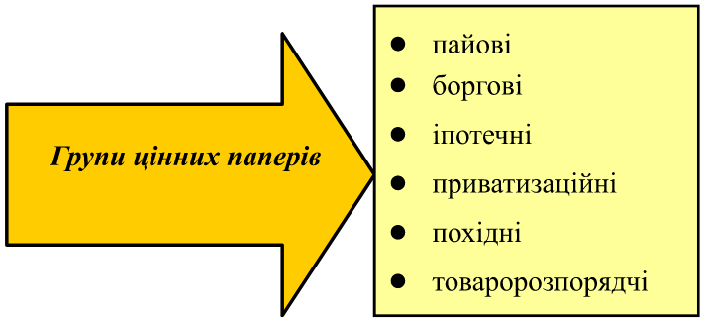
5.Фінансові інвестиції. Види цінних паперів, їх характеристика
Фінансові інвестиції мають місце тоді, коли підприємство прагне перетворити свої вільні заощадження у високоліквідні цінні папери і одержувати від цього певні прибутки, прагне взяти участь у діяльності іншого господарського суб’єкта, який випускає цінні папери (підприємства-емітента) або встановити контроль над його діяльністю.
Цінний папір - це документ встановленої форми, який засвідчує майнові права суб’єкта, здійснення або передача яких можлива за умови його пред’явлення. Разом з передачею цінного паперу іншій особі переходять усі засвідчені ним права

